Slide 1

Customizable,
But Easy to Use
SKKUDO
연민석, 김재영, 문태주, 이선종

Slide 2
Frontend, display whatever you want
SKKUDO

Slide 3
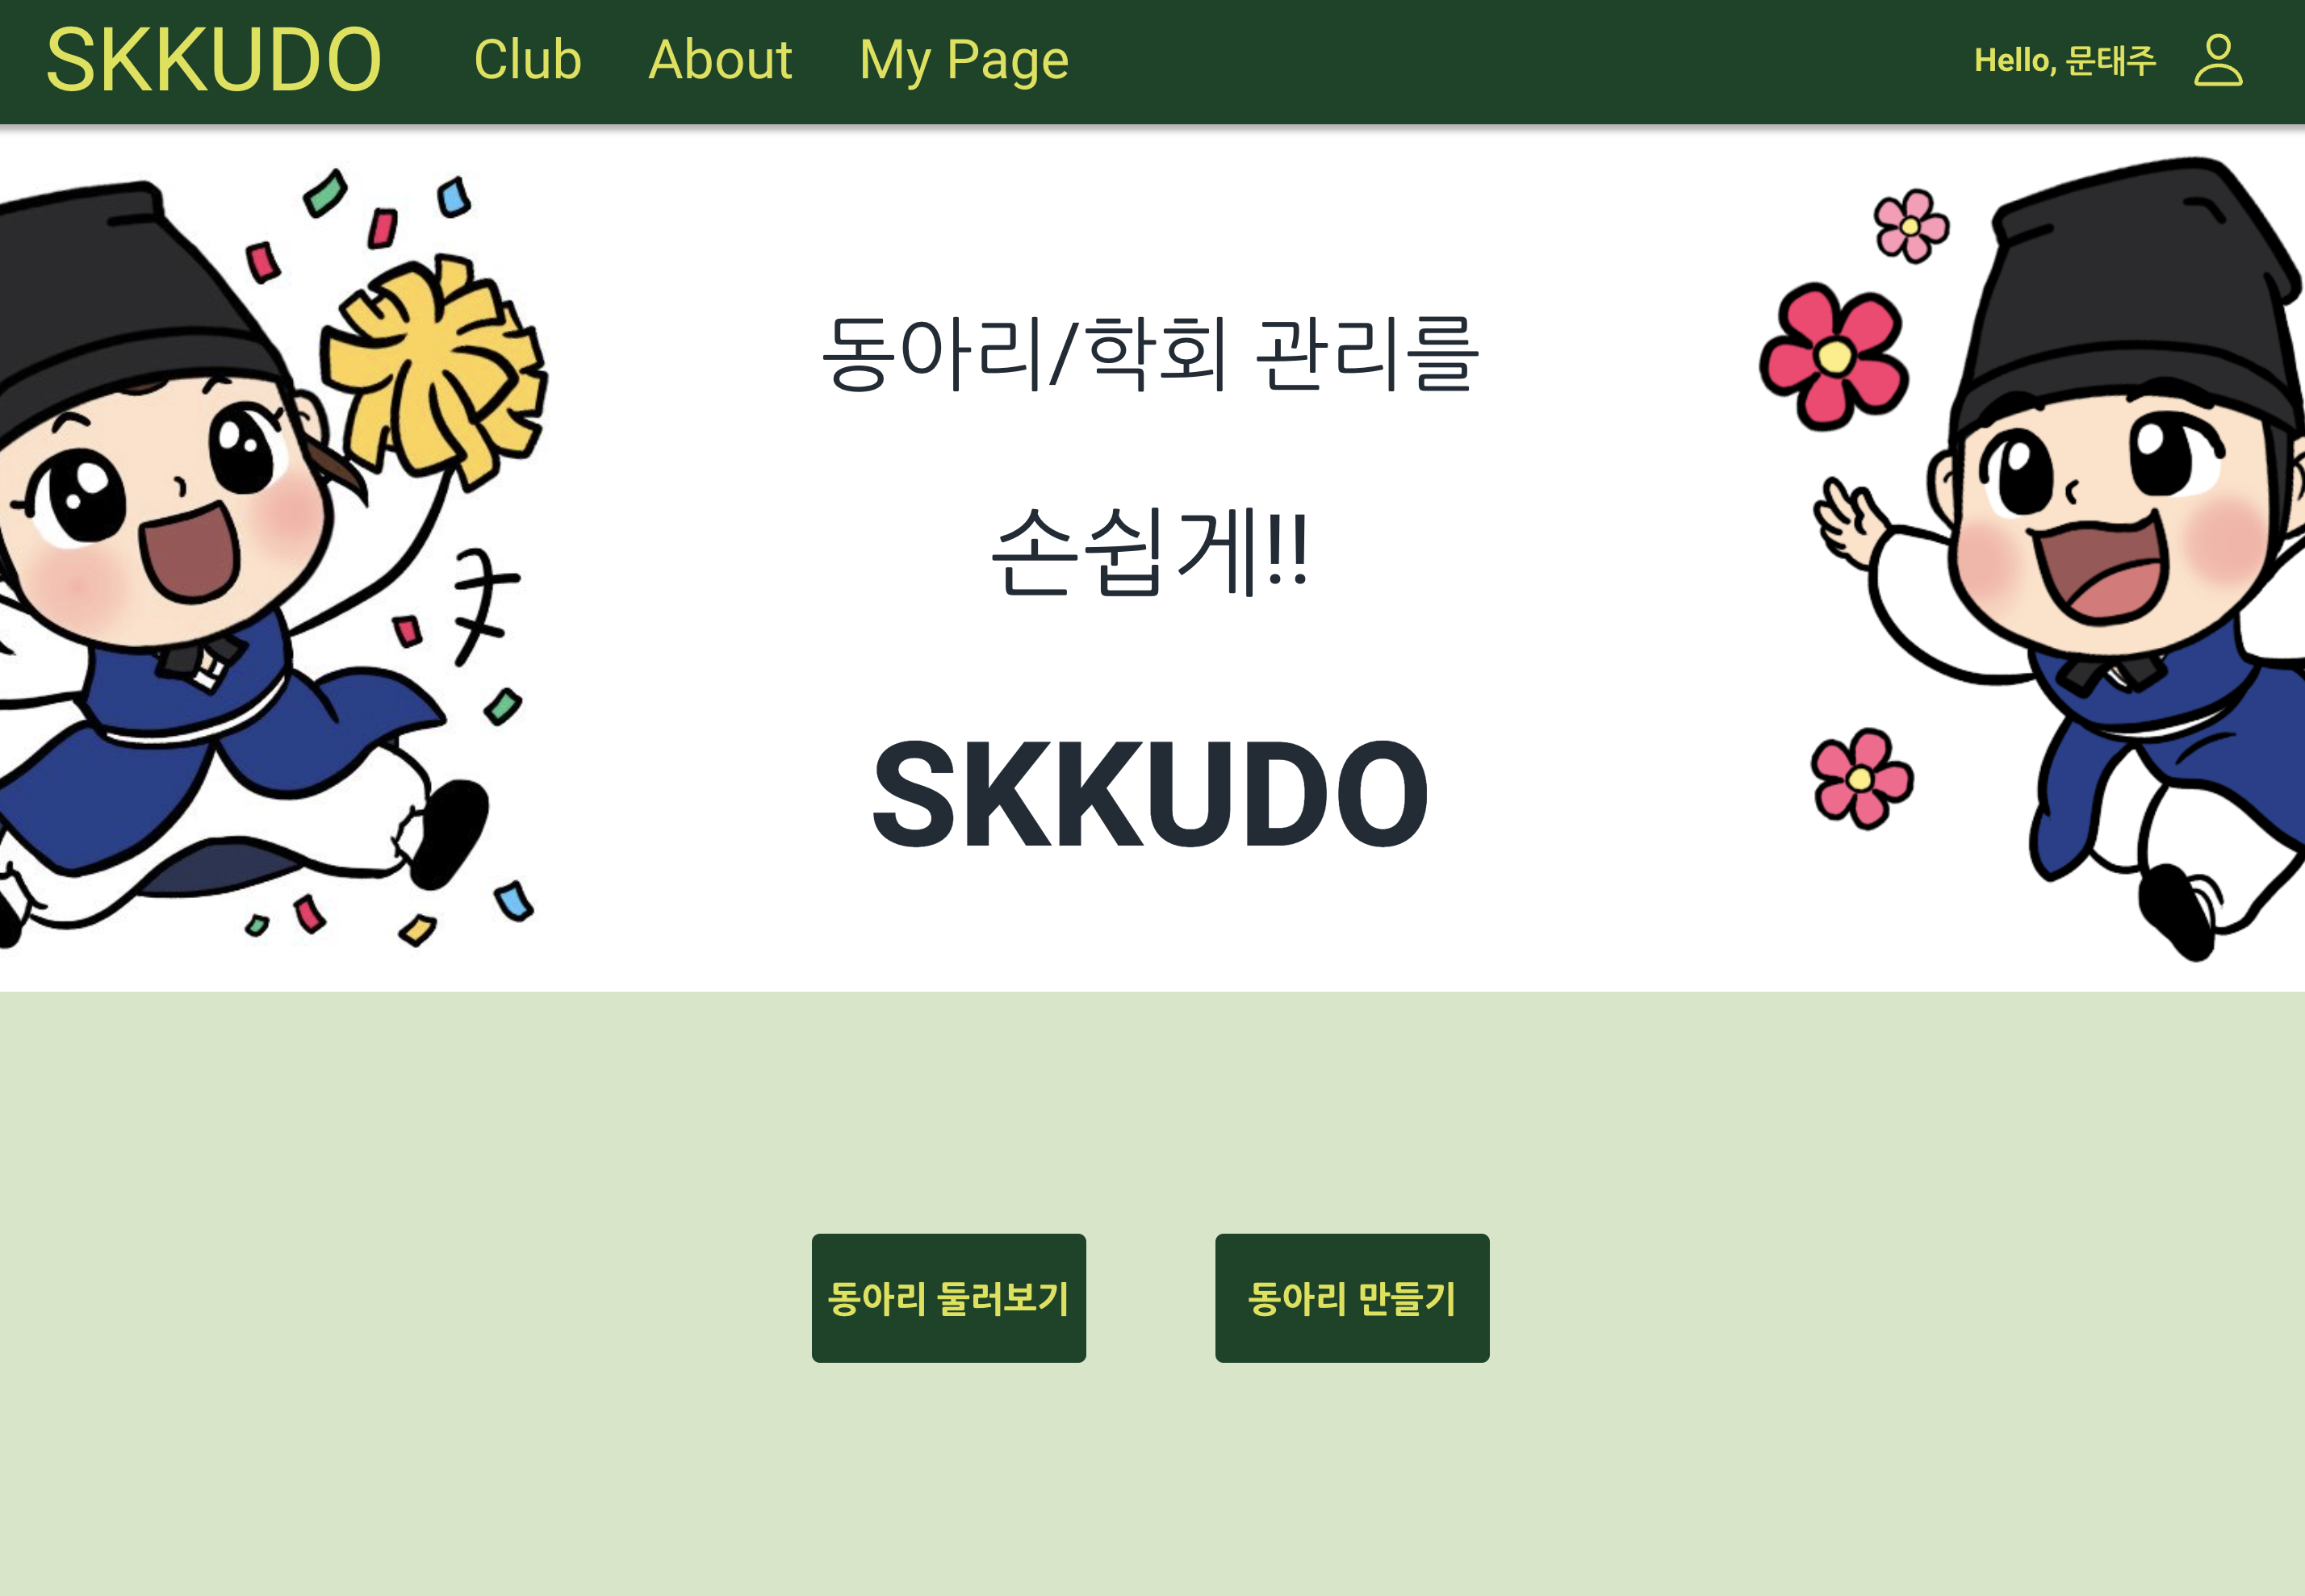
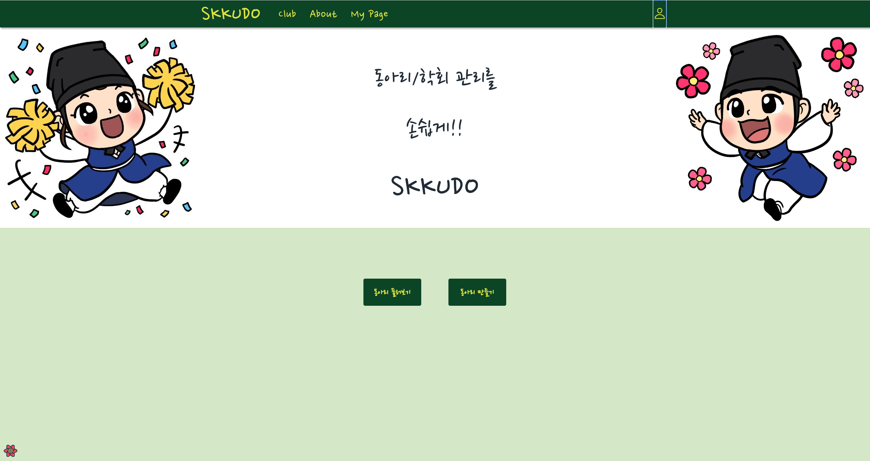
폰트 수정

Slide 4
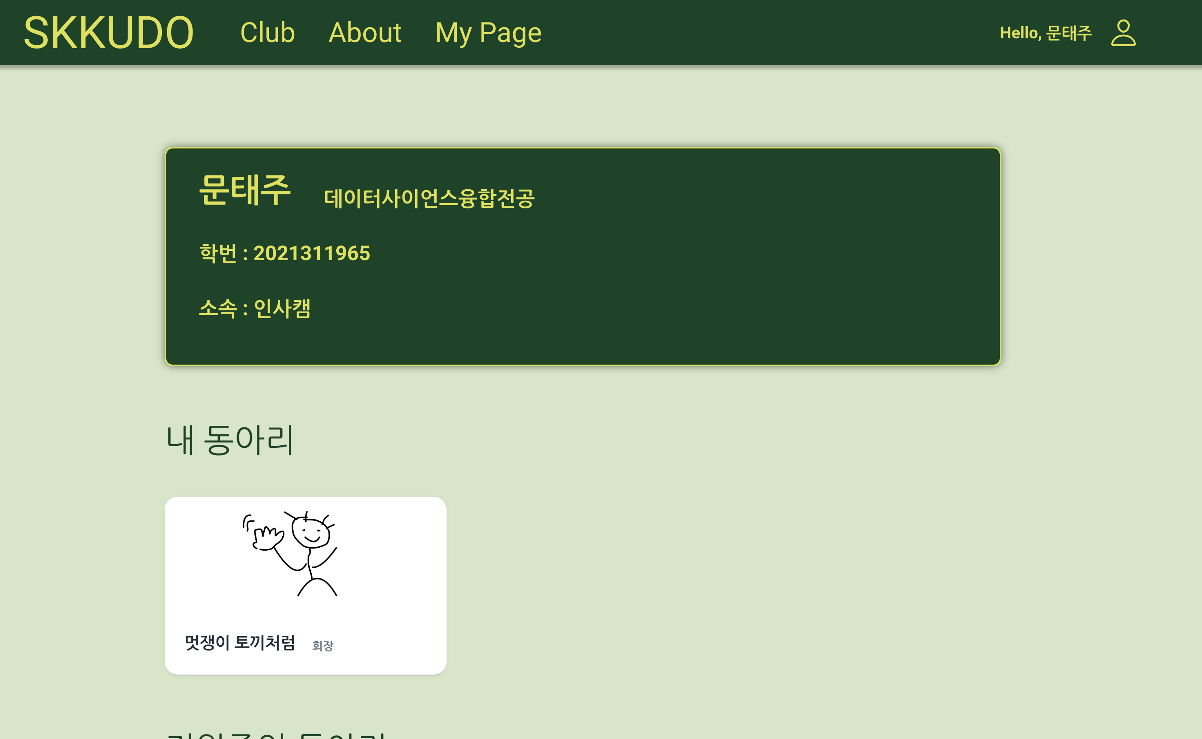
더 용이해진 사용자 정보 접근

Slide 5
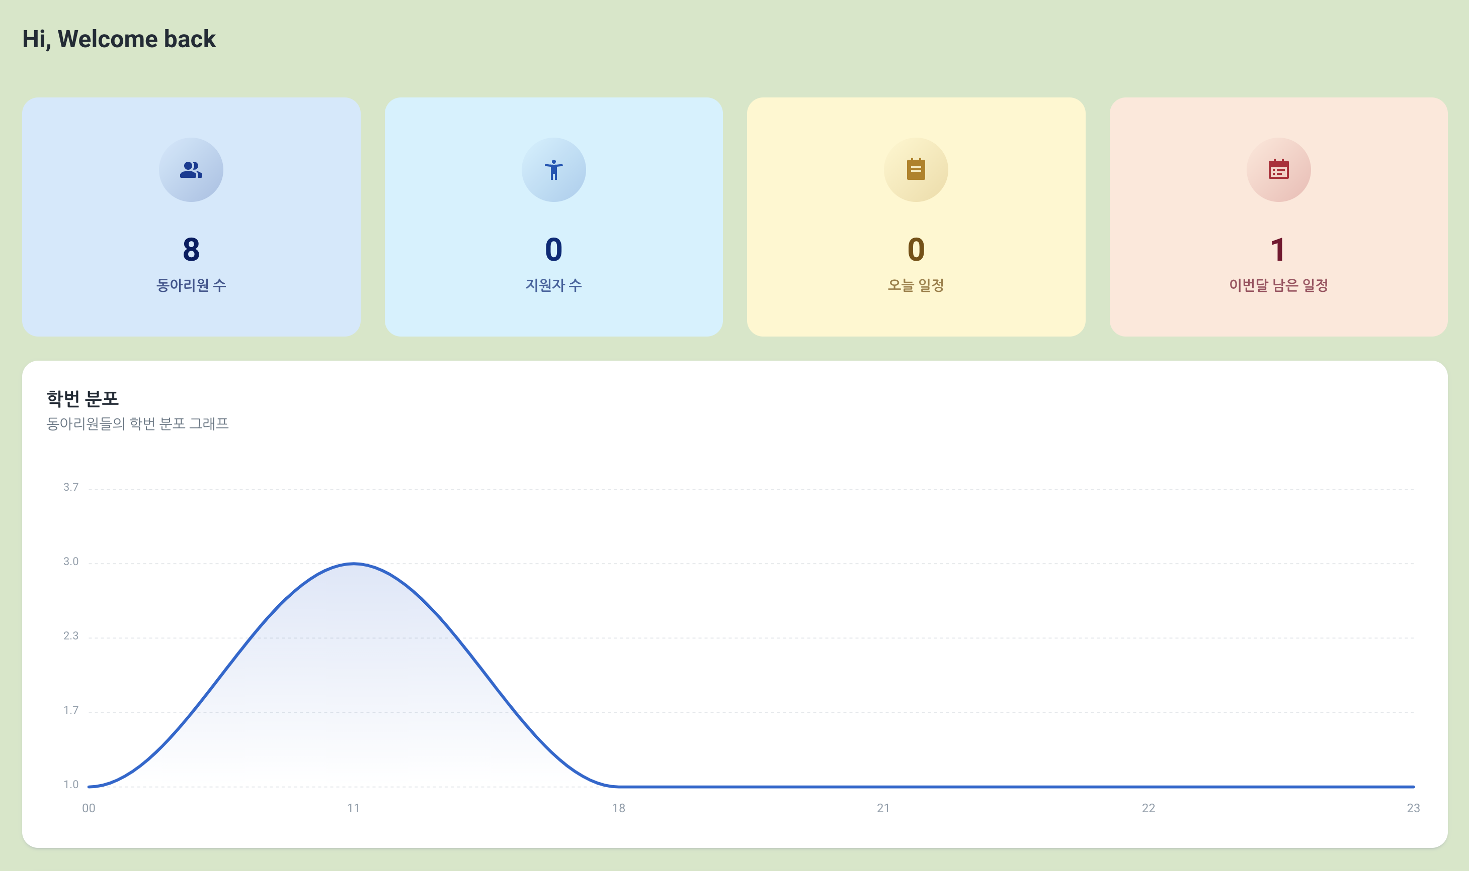
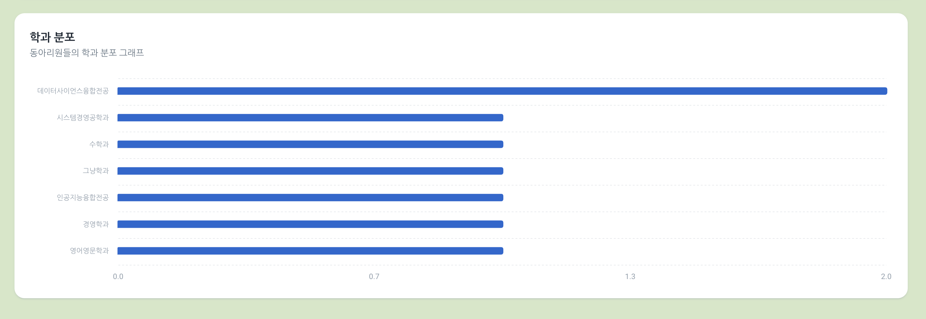
메인 대쉬보드 완성!

Slide 6
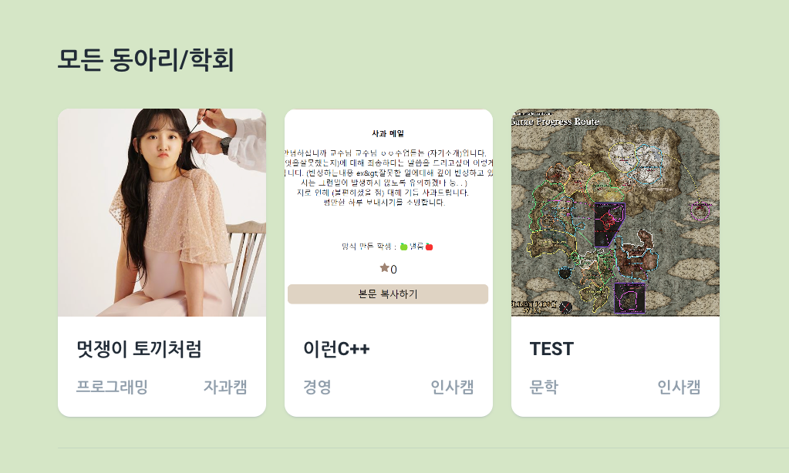
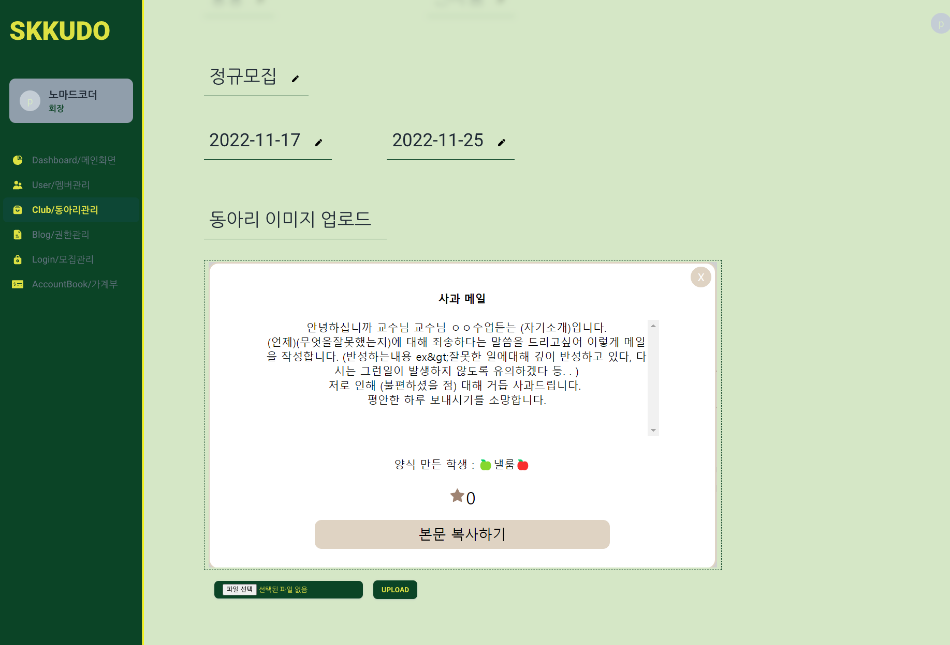
동아리 이미지 업로드 / 표시 기능 추가
동아리 대표 이미지 확인
동아리 관리 페이지에서 업로드 할 수 있는 동아리 이미지

Slide 7
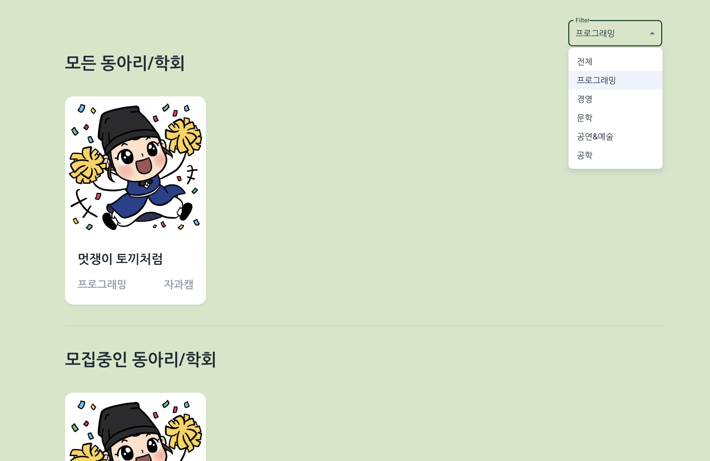
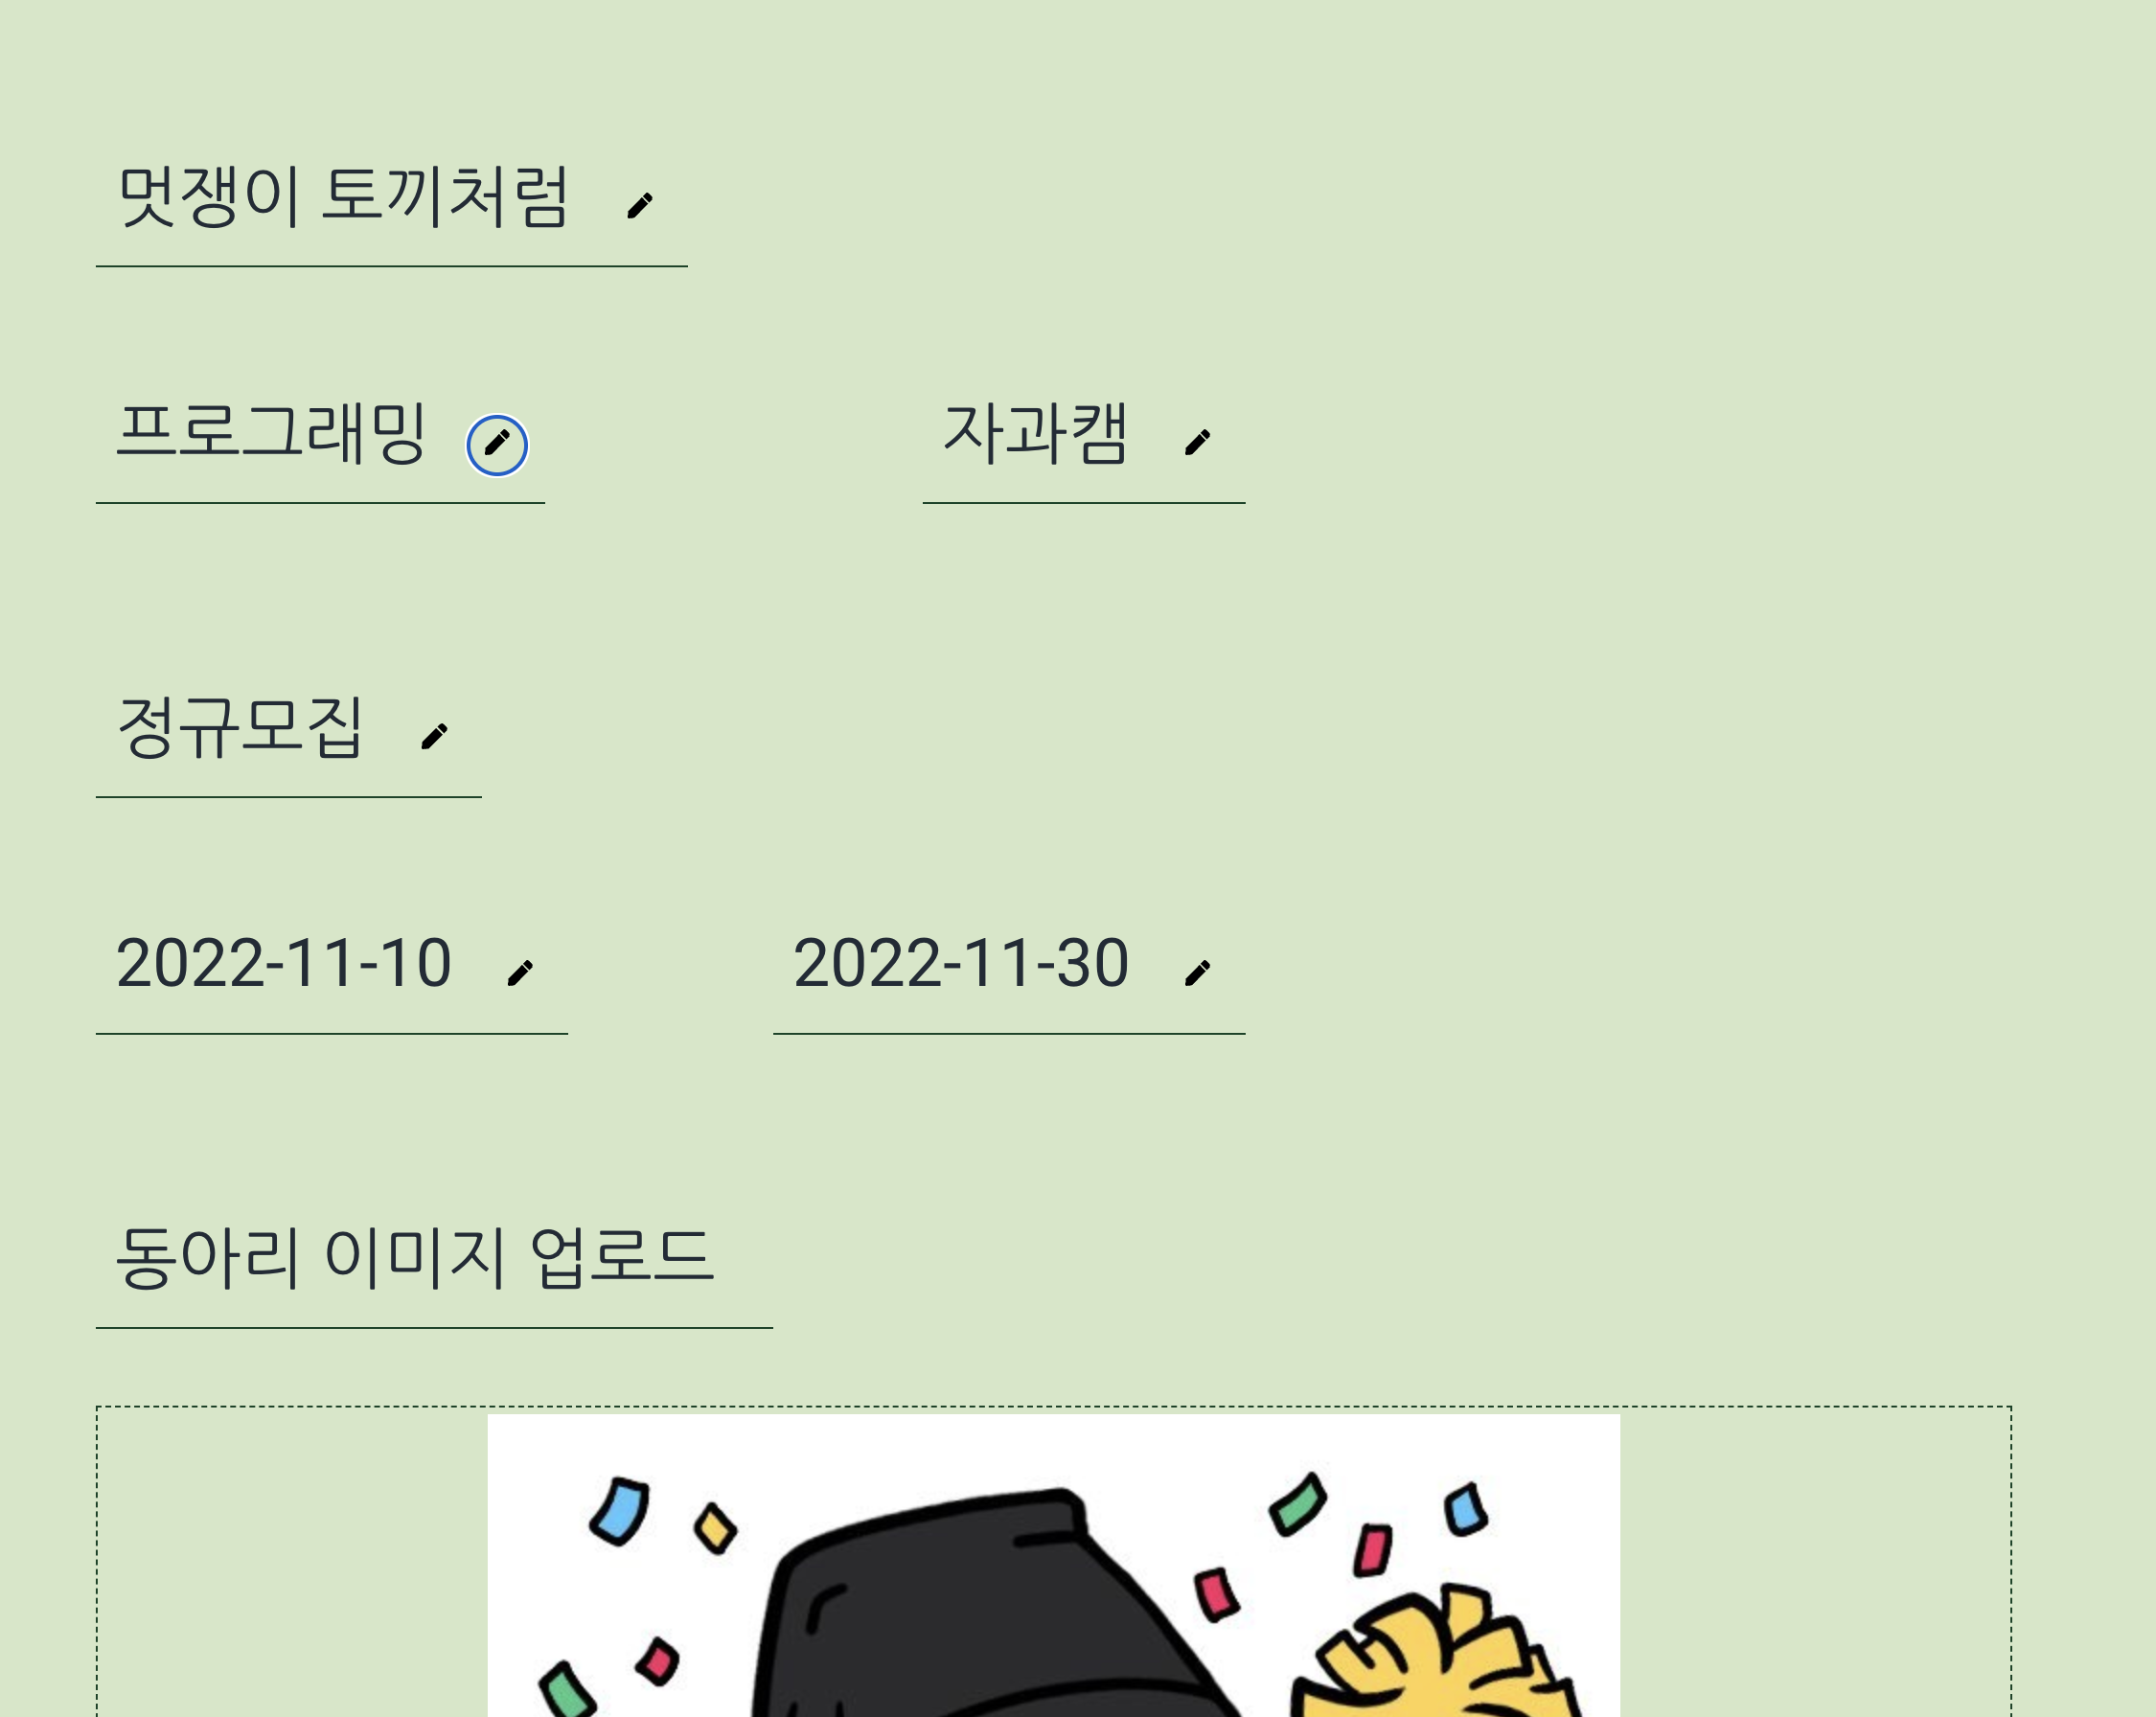
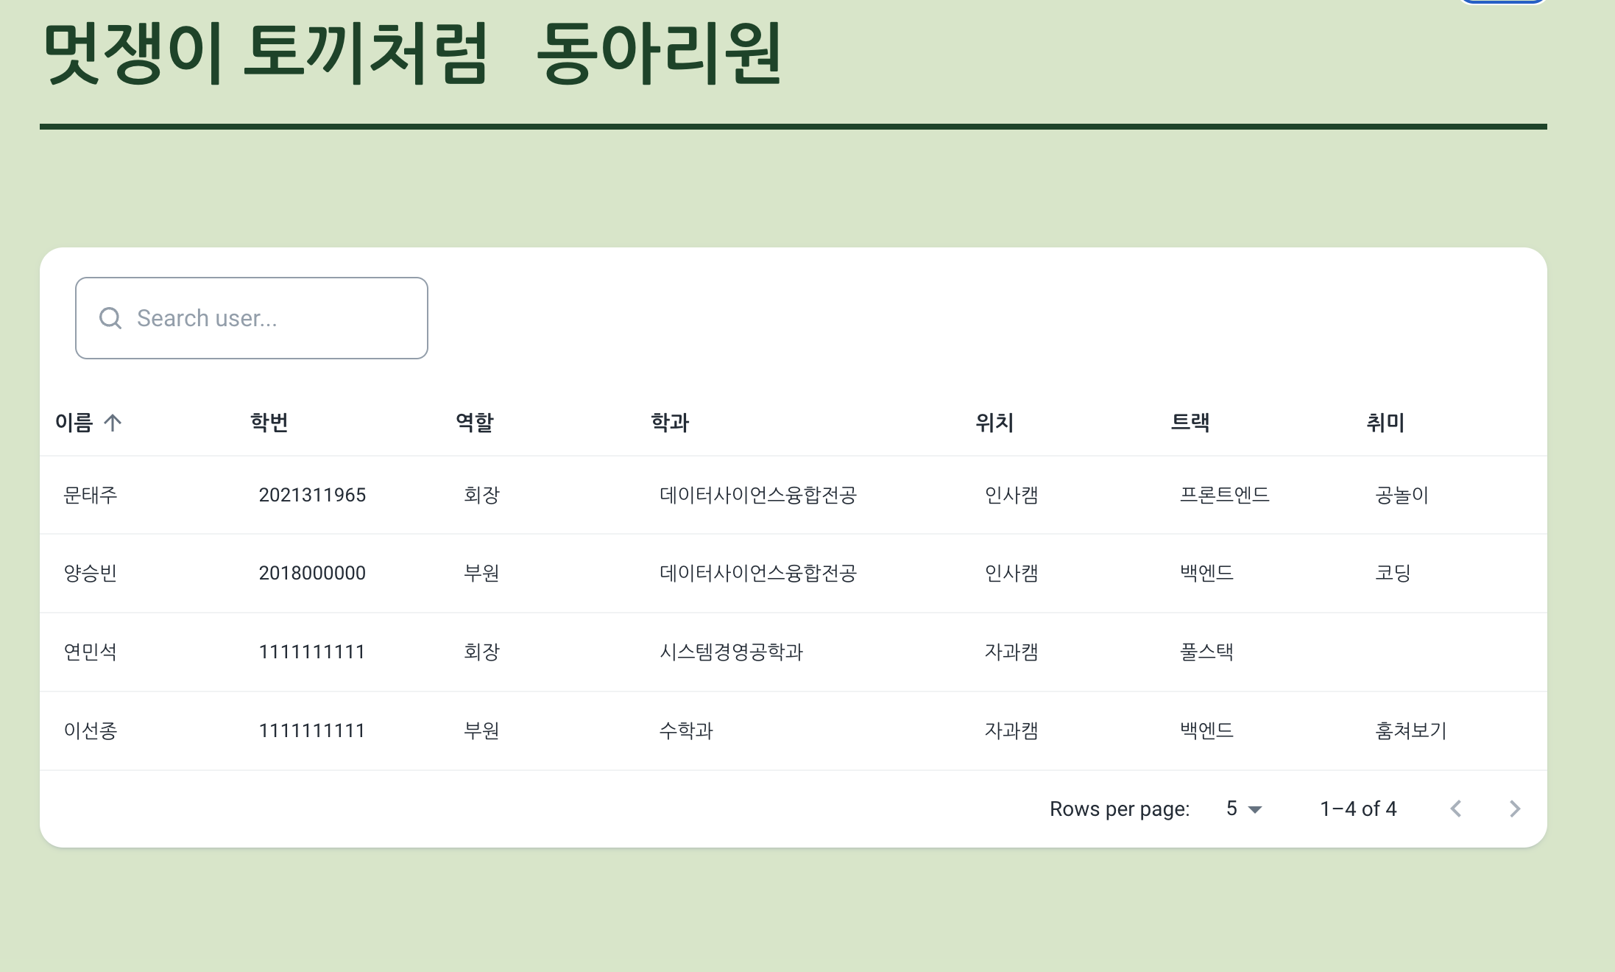
백엔드 파트의 지원사격
필터 구현
디자인 개선
양식(Form) 수정

Slide 8
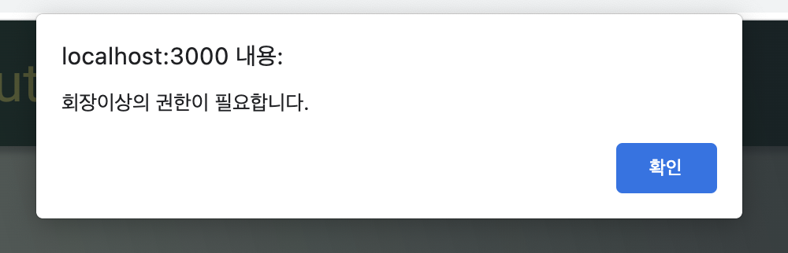
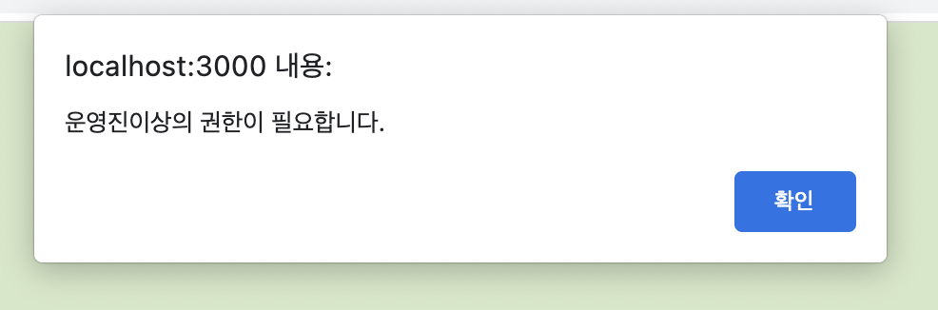
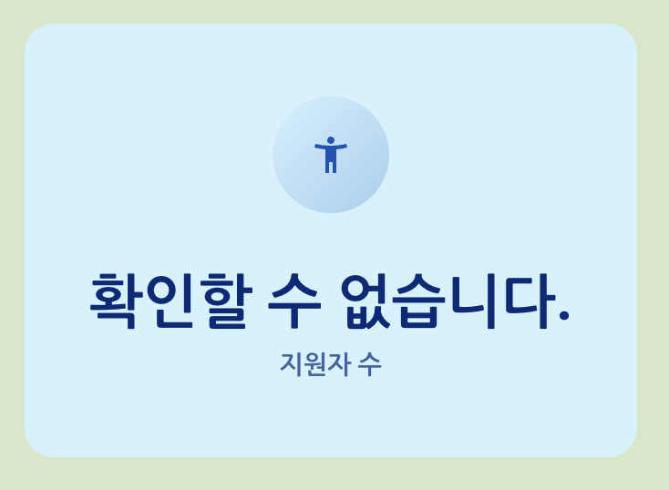
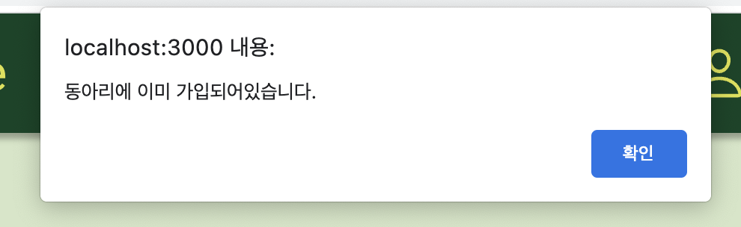
한결 매끄러워진 에러 핸들링

Slide 9
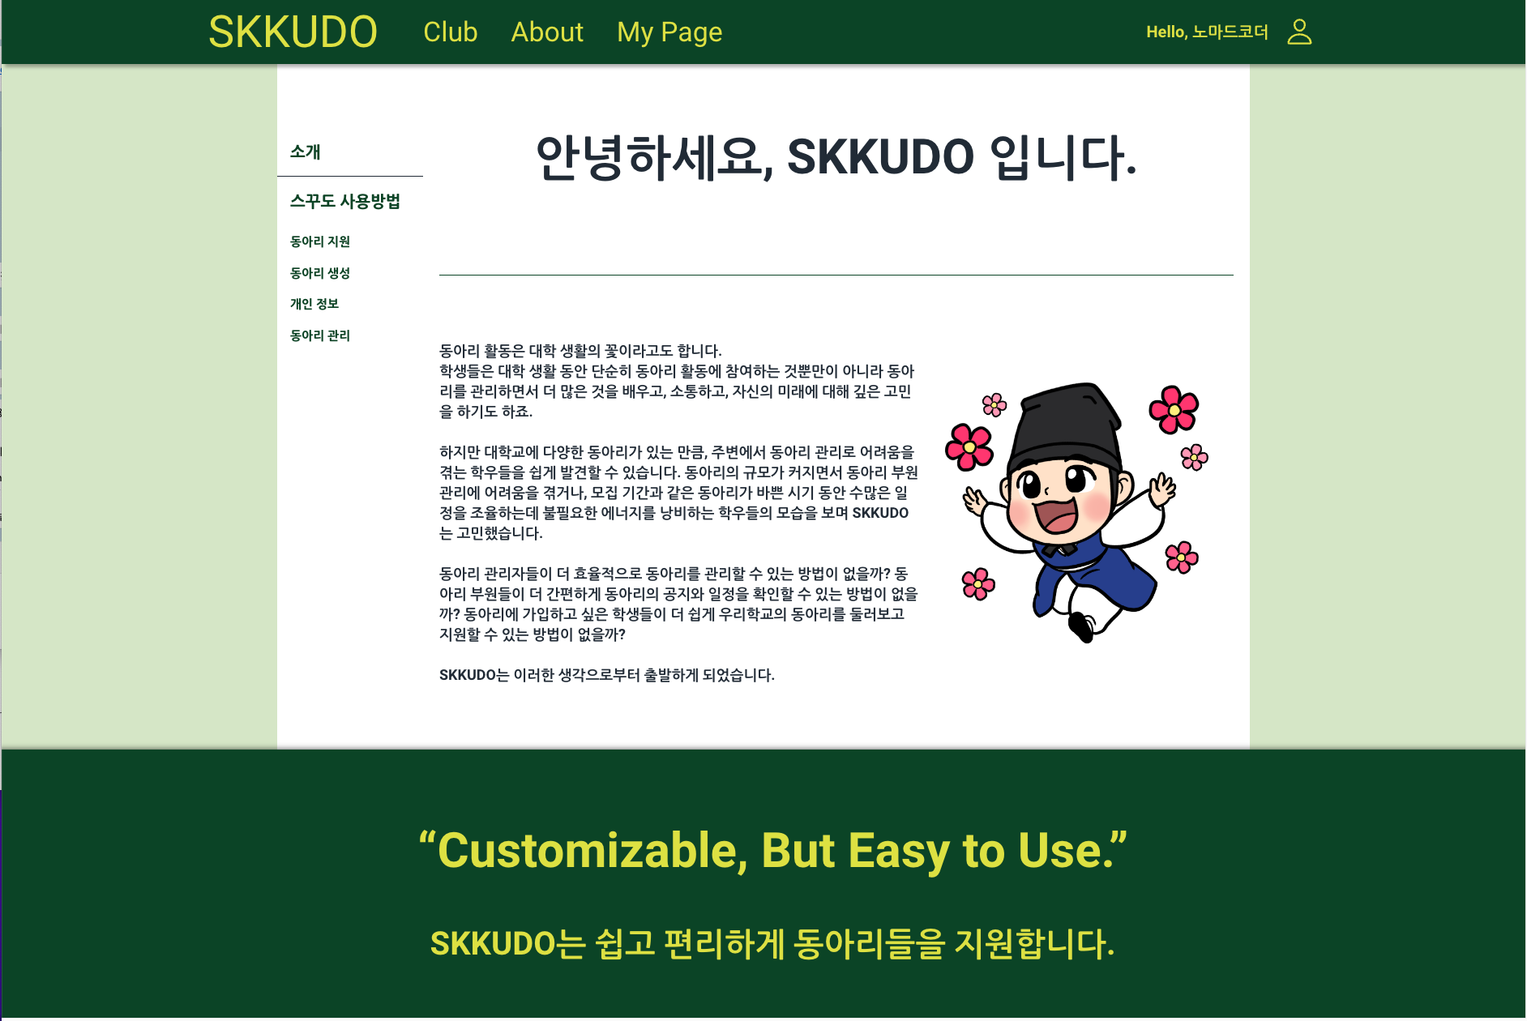
SKKUDO About page

Slide 10
Backend,
How the web works behind
SKKUDO

Slide 11
Debugs
디버깅
동아리 이름을 수정할때 유저의 해당 동아리 정보가 바뀌지 않는 버그 수정
Ex) 부회장이 다른 유저에게 회장 이상의 권한을 부여할 수 있는 버그 수정
Ex) 운영진이 부회장을 퇴출시킬 수 있는 버그 수정
권한 계층 구조 생성

Slide 12
권한 계층 구조(Middleware)
회장
부회장 이상의 권한을 가진 유저의 권한 변경 및 삭제 불가
부회장
부회장 아래의 권한을 가진 유저의 권한 변경 및 삭제 가능
운영진
부원

Slide 13
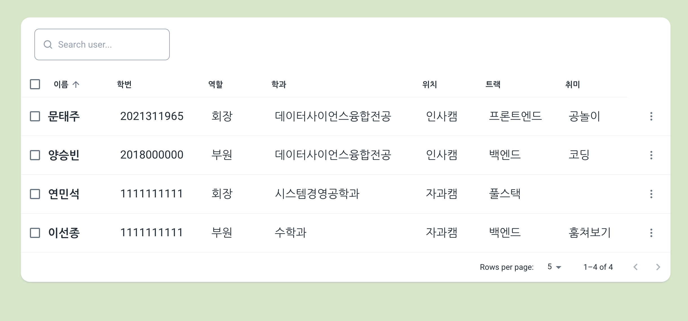
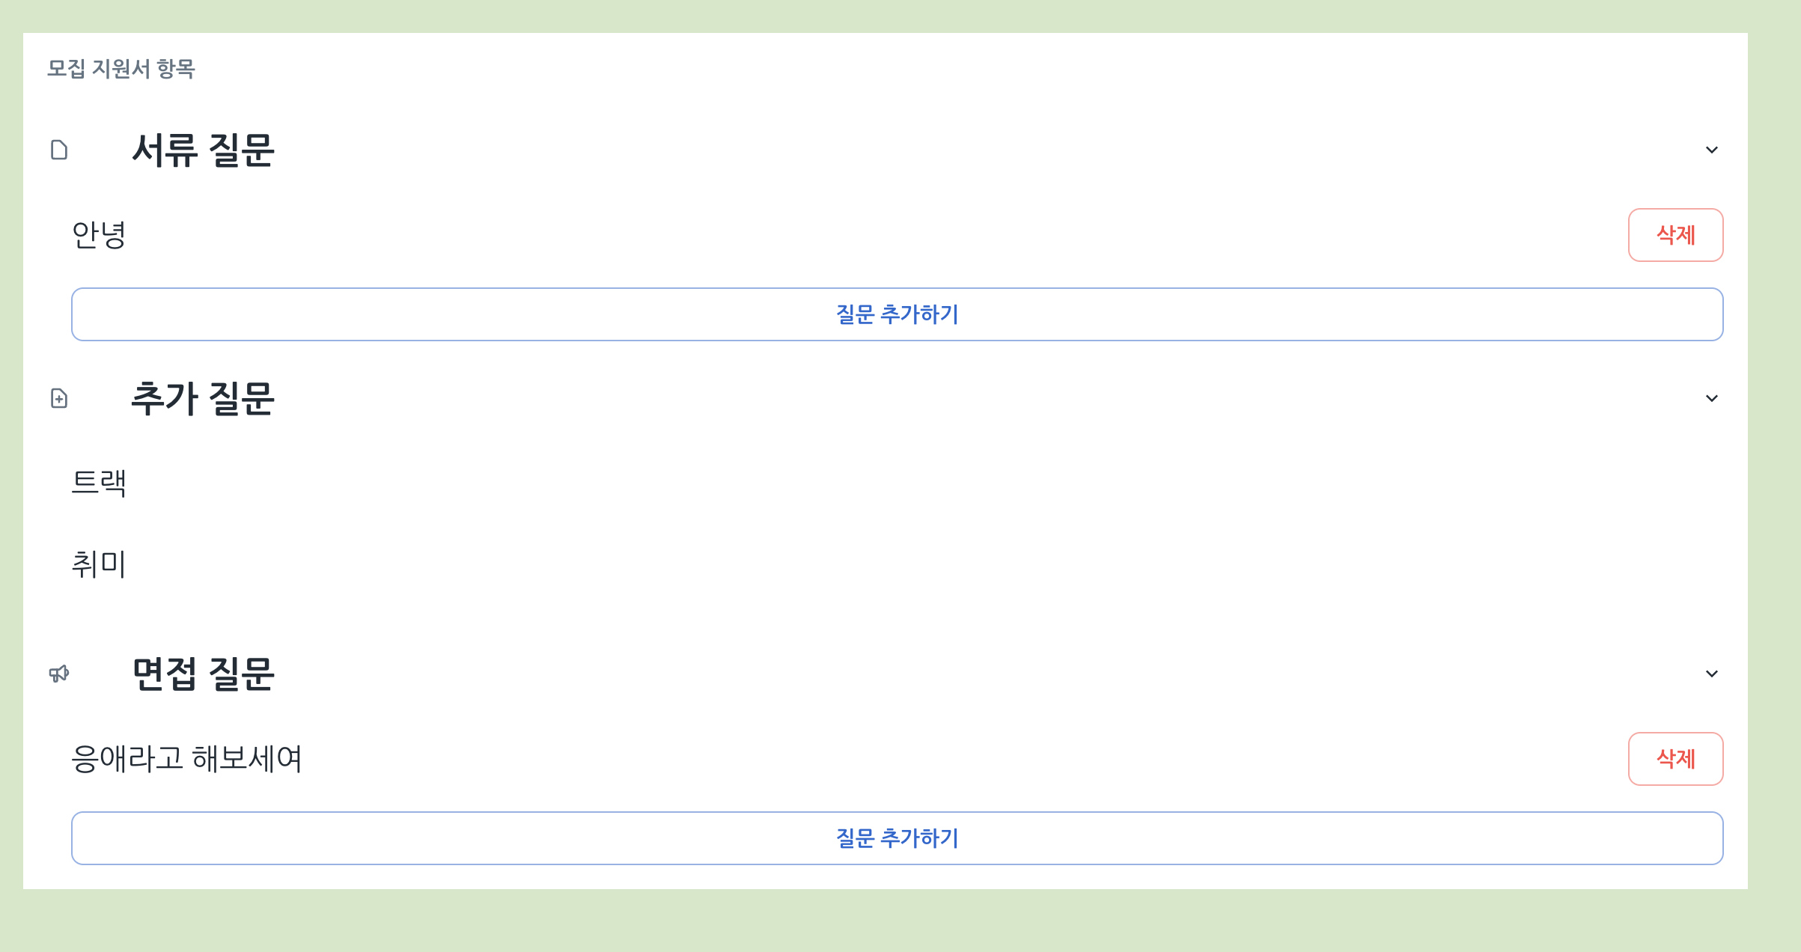
더 안전하고 엄격한 유저 열 관리

Slide 14
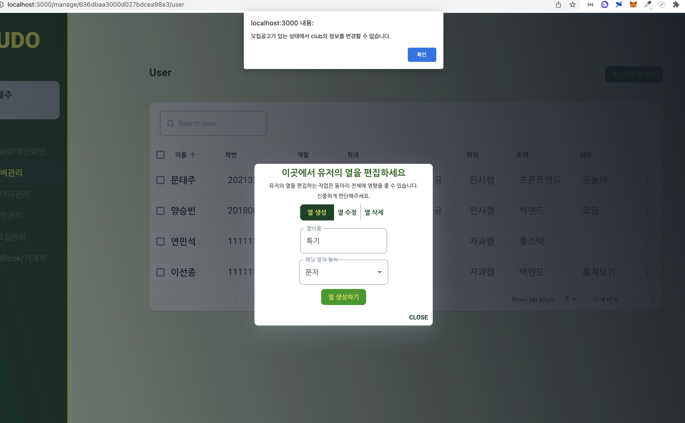
더 안전하고 엄격한 유저 열 관리

Slide 15
해치웠나…?

